Slide 1
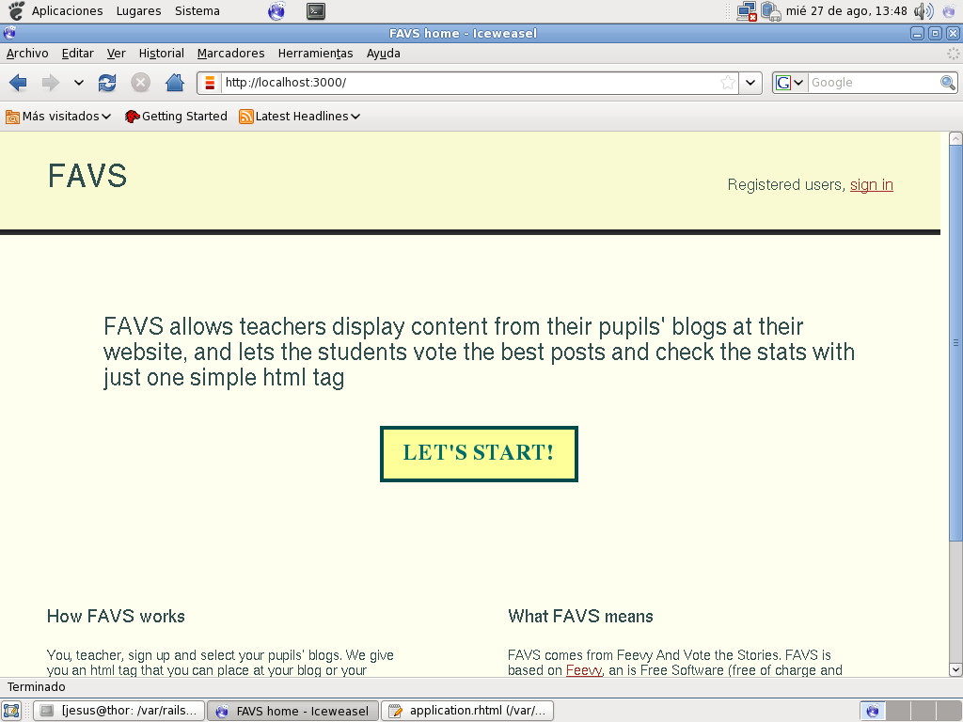
Página de inicio. De momento muy simple

Slide 2
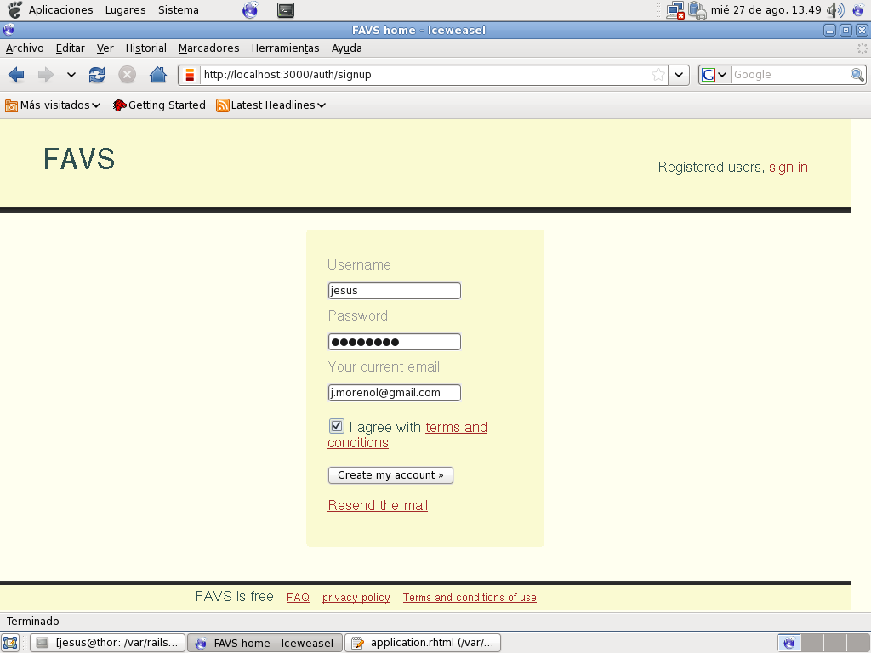
El profe se registra

Slide 3
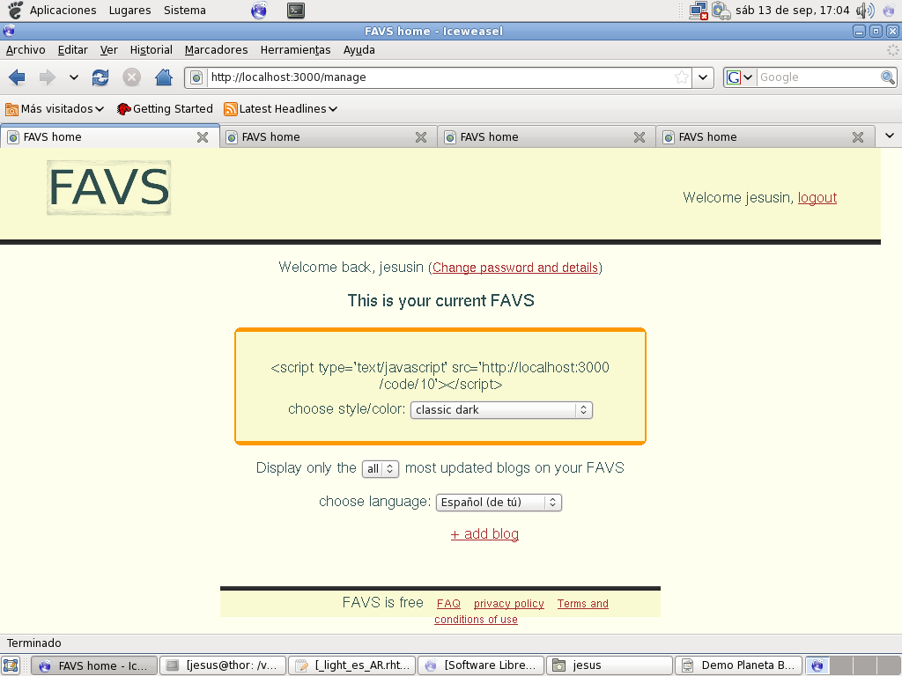
Se genera la etiqueta que el profe colocará en su blog o en su web. Puede elegir varios colores e idiomas.

Slide 4
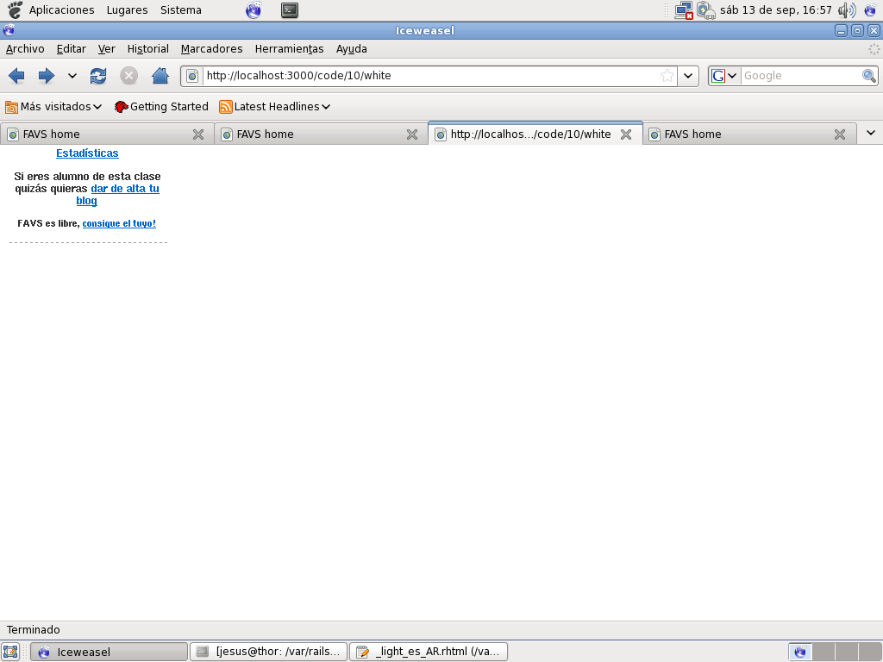
El profe pegará la etiqueta en el template de su blog y ya está todo listo.
Los alumnos pueden darse de alta, pinchando en el enlace

Slide 5
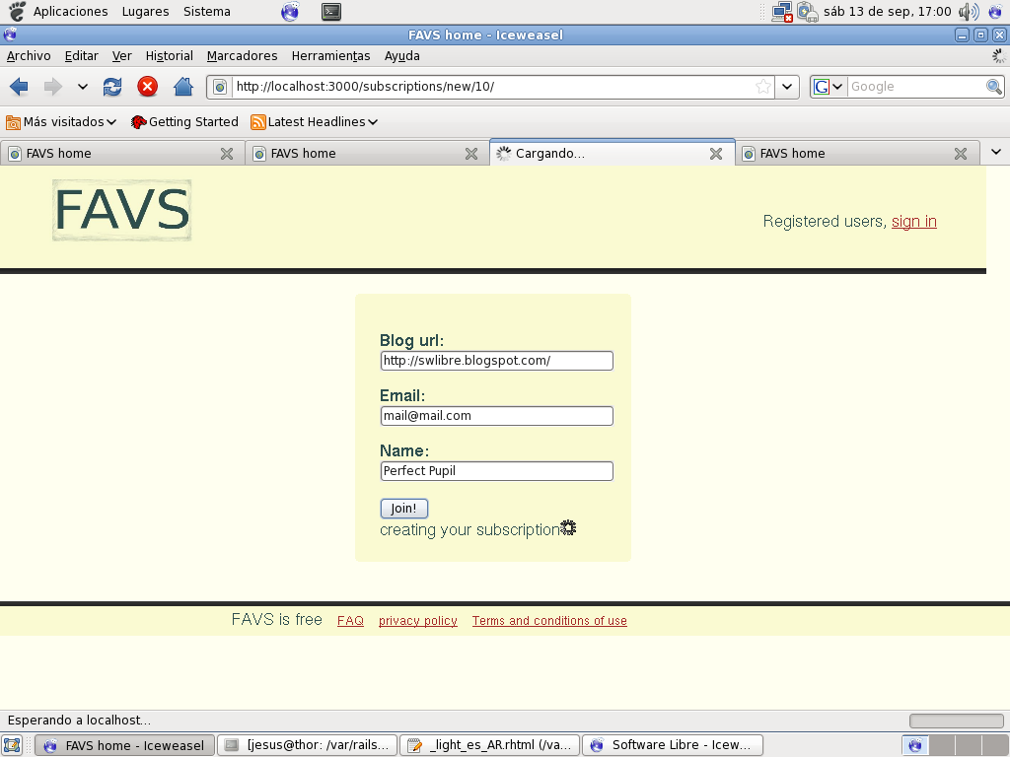
Sólo tienen que introducir la url de su blog, su correo y su nombre

Slide 6
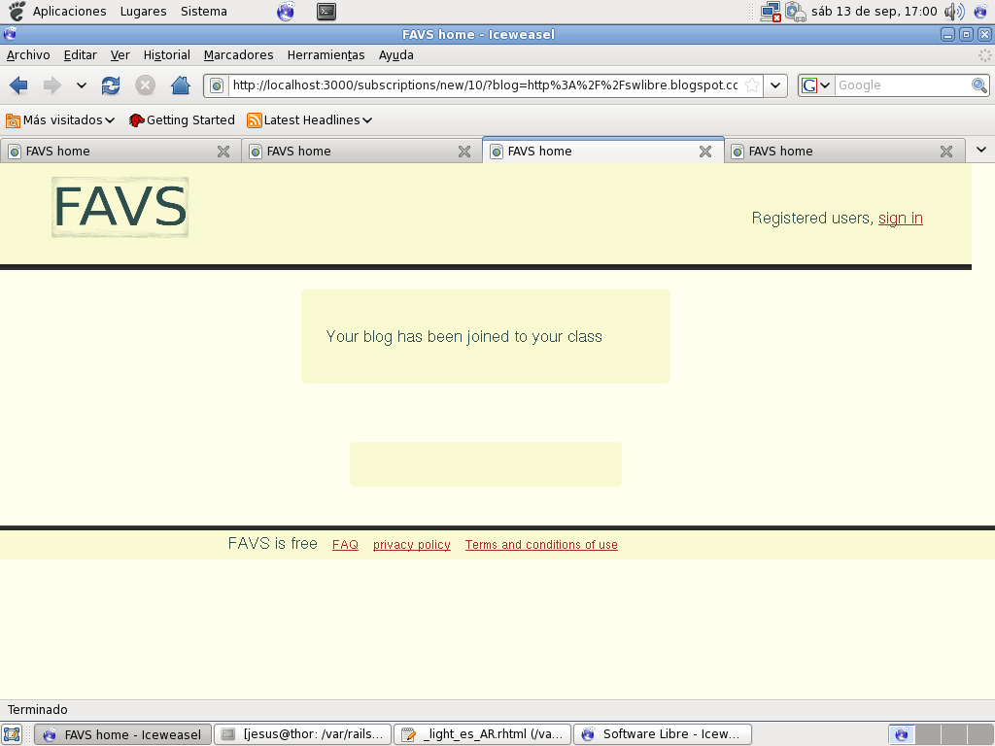

Slide 7
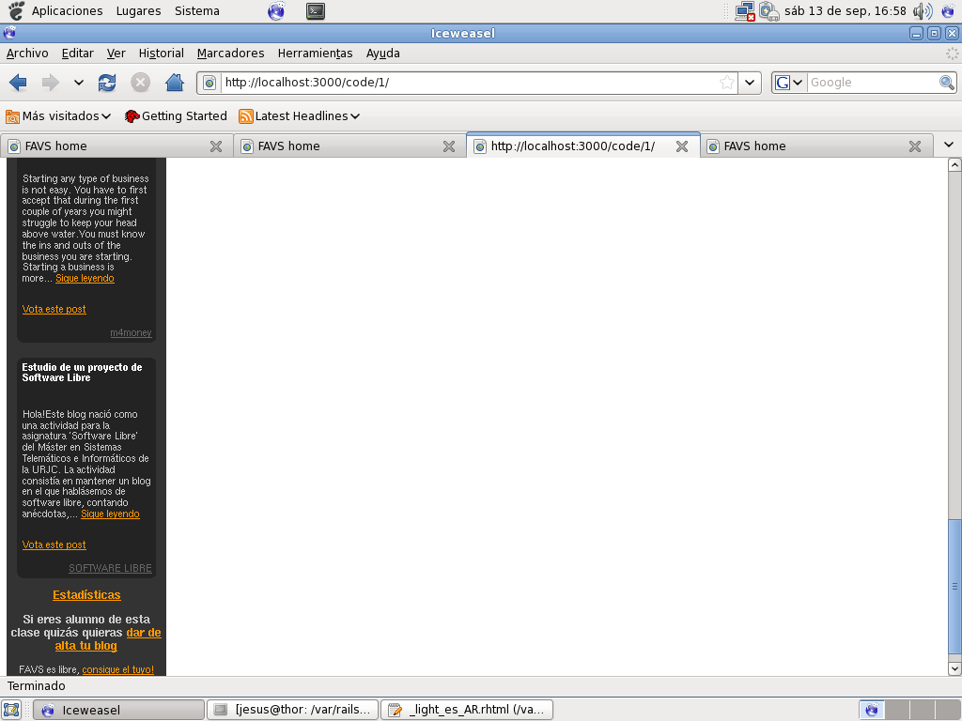
En la web del profe aparecerá el último post de cada alumno, con un enlace para poder votar cada post y un enlace para ver las estadísticas

Slide 8
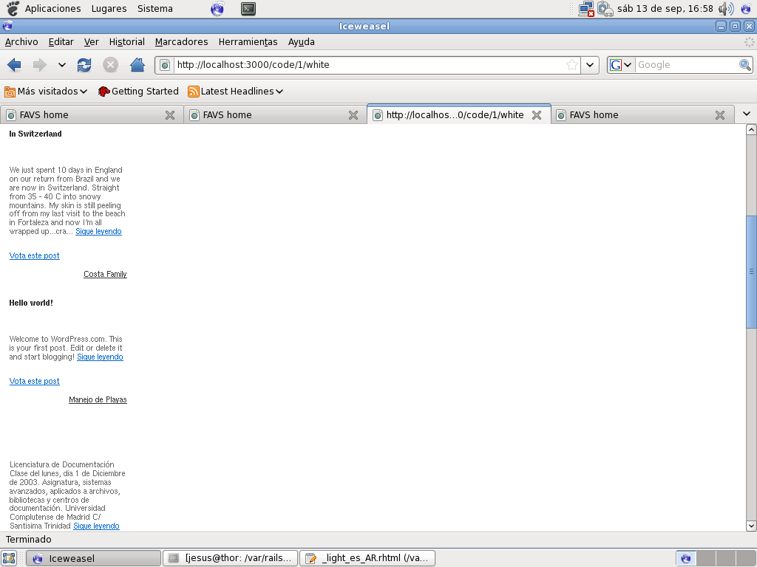
Puede elegir que se muestre en una columna negra o blanca

Slide 9
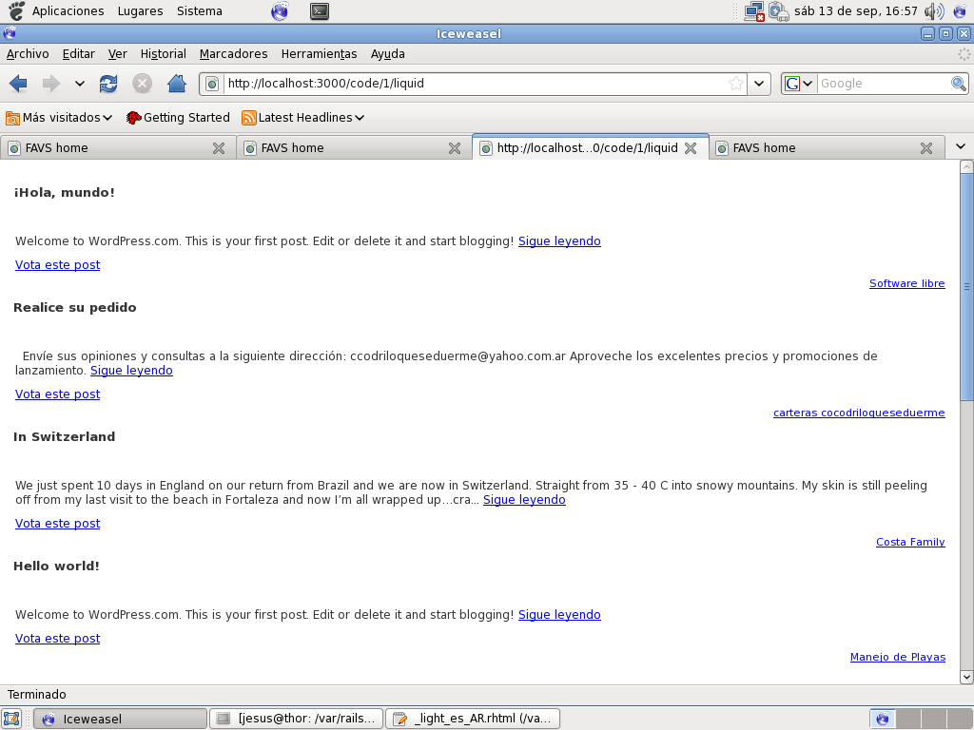
También puede elegir que use el css del blog donde se inserte la etiqueta

Slide 10
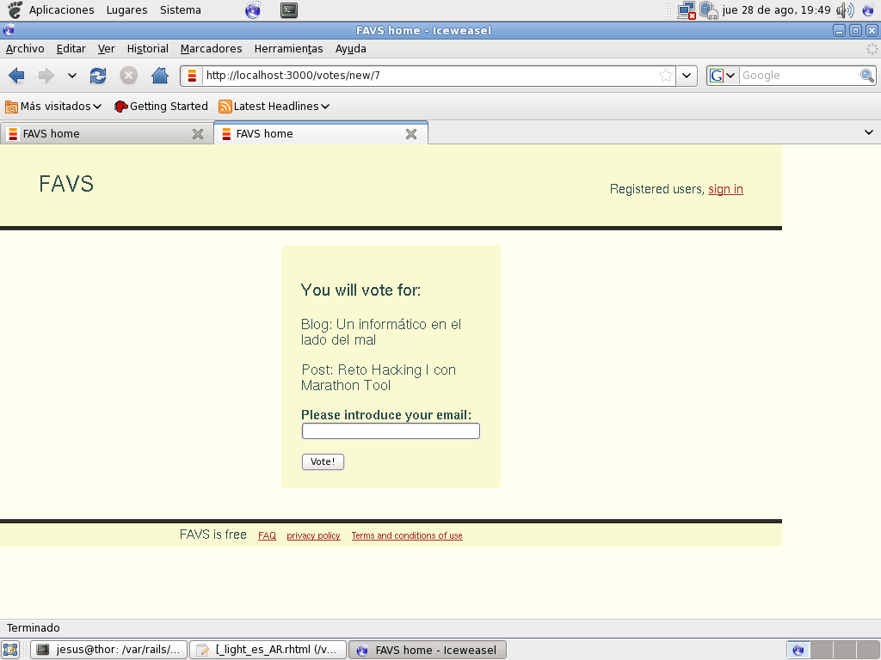
Para votar, un alumno sólo tiene que introducir su mail

Slide 11
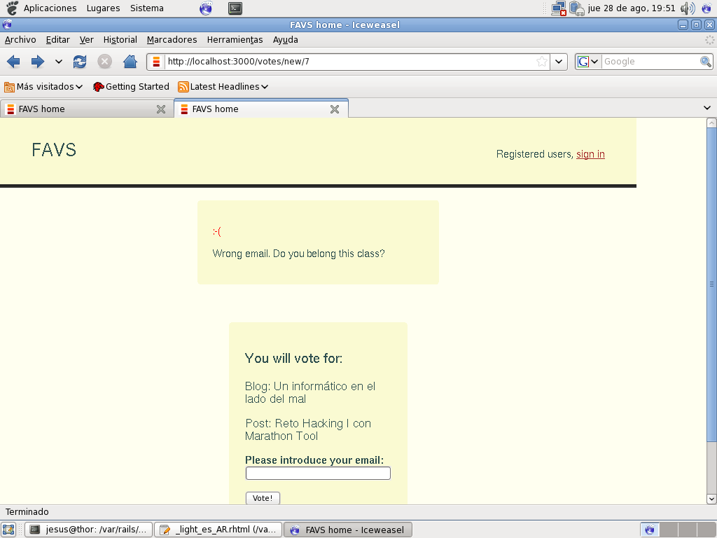
El mail introducido debe pertenecer a un alumno de esa clase

Slide 12

No se puede votar más de una vez por un mismo post

Slide 13

Un alumno no puede votarse a sí mismo

Slide 14
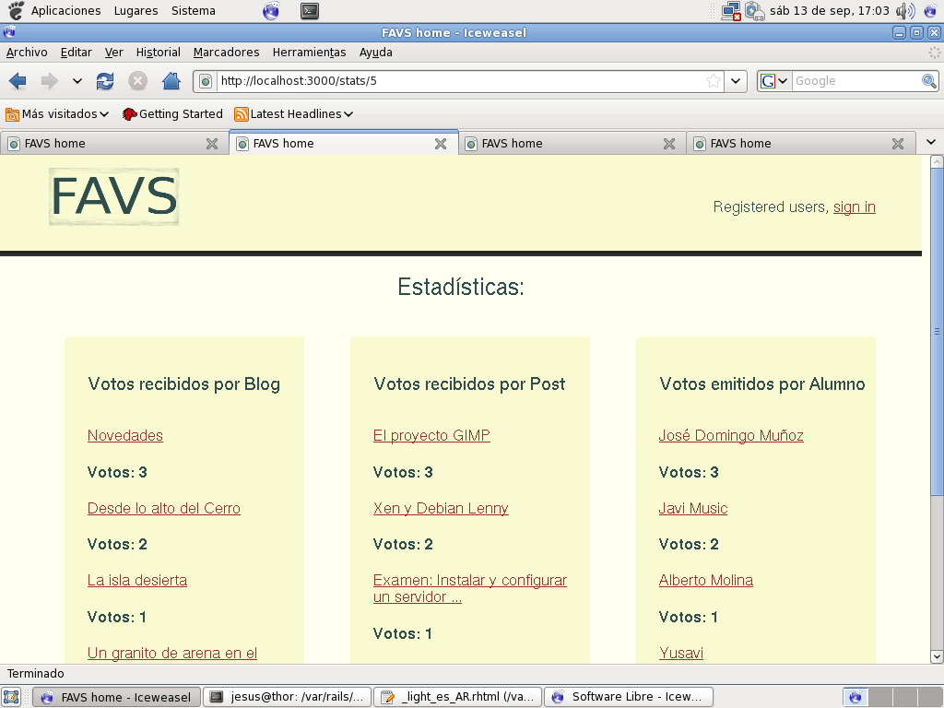
Las estadísticas muestran los votos recibidos por blog y post, y los votos emitidos por cada alumno

Slide 15
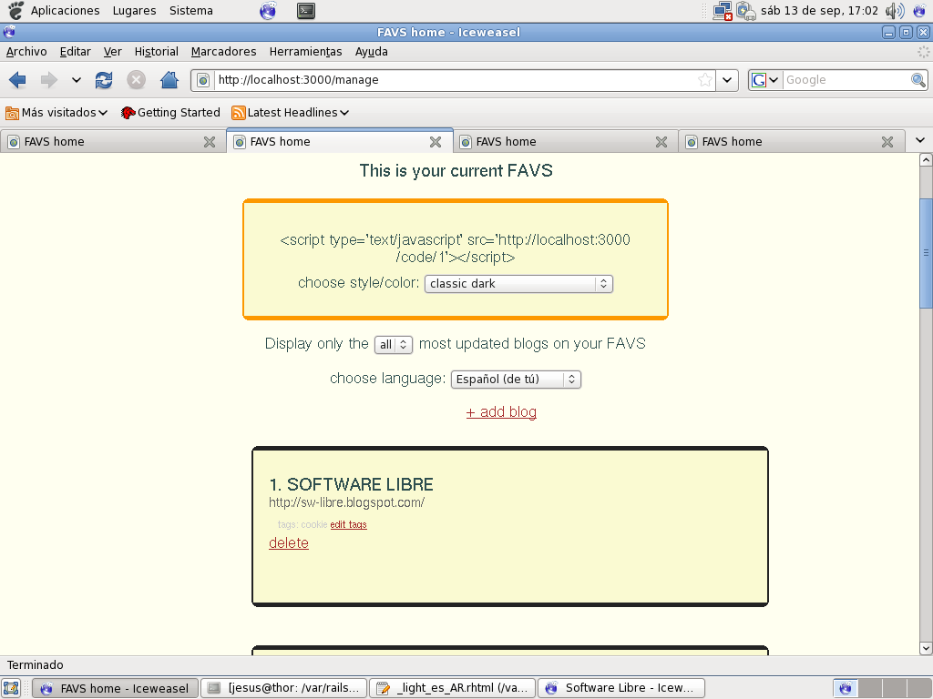
Los profes pueden, en cualquier momento, borrar algún blog que no pertenezca a la clase, o dar de alta el blog de algún alumno que haya tenido dificultades.

Slide 16
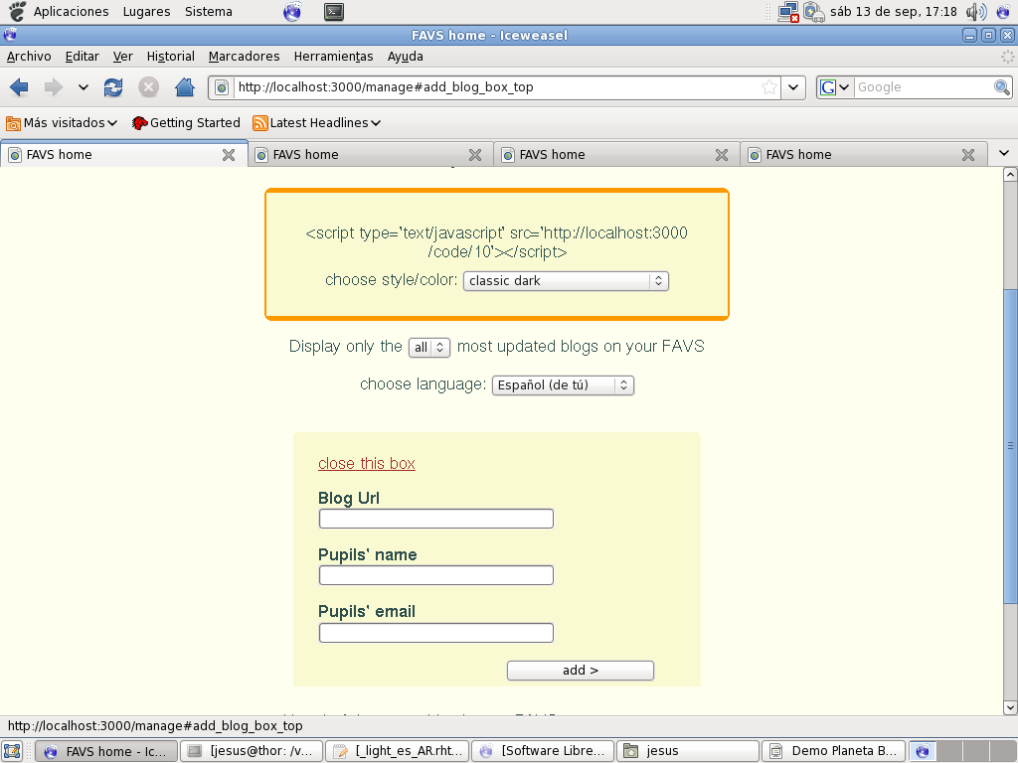
Para añadir un blog sólo tienen que introducir la url del blog, el nombre del alumno y su mail

